Slide 1
다기능 시계
창의융합설계
2조
김소빈, 김형욱, 김근우, 김진규

Slide 2
목차
예상 기능
실현 방안
준비물

Slide 3
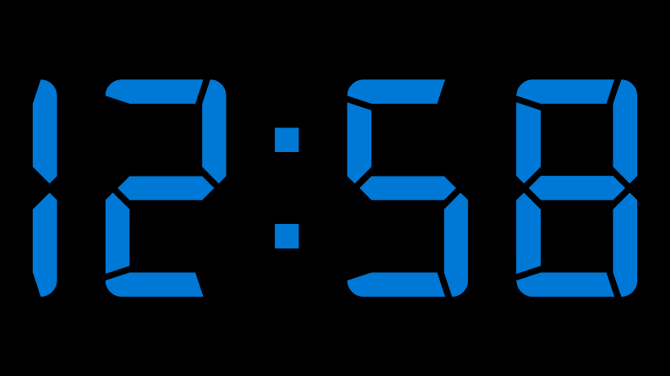
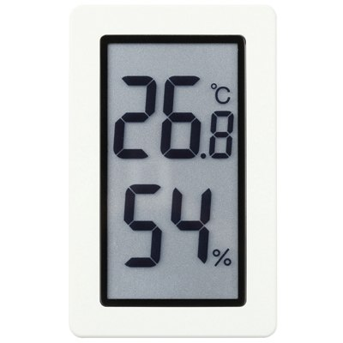

예상 기능

Slide 4
실현 방안
온습도 센서를 이용,
결과값을 세그먼트를
통해 출력
정각 알림 기능을
발광다이오드를 이용,
정각 마다 불을 밝힐 예정
예상 알람 시간 설정 방법
휴대폰 블루투스 모듈을 사용,
알람 시간 설정
2. 아두이노 코드 내에서 즉시
알람 시간 설정
3. 조이 스틱과 LCD를 이용,
브레드 보드 위에서 알람 시간 설정
피에조 부저를 활용,
원하는 시각에
알람 기능 추가 예정
추후 기능
추가 예정

Slide 5
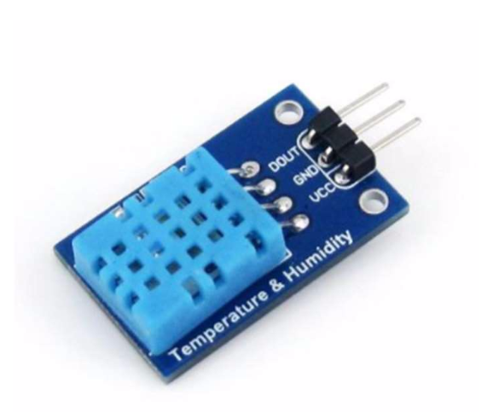

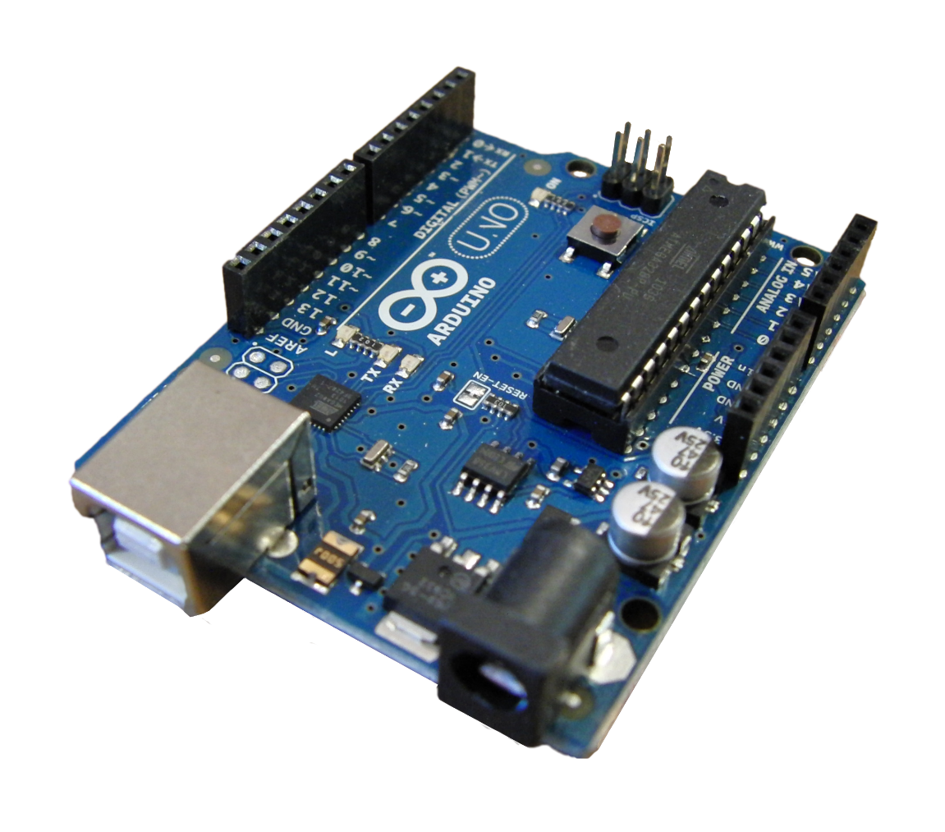
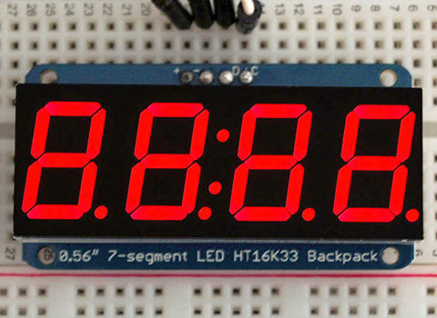
준비물
아두이노
발광 다이오드
세그먼트
스피커
온습도 센서
피에조 부저

Slide 6
감사합니다.
Q&A

